Slide 1
Project1 第四周设计
191098191 水兵

Slide 2
设计需求
系统管理：用户登录与注册
课程管理：课程信息录入、增加、修改、查看全部课程、查看具体课程（选课学生名单、助教名单等）、删除、选课、查看个人课表、退课
助教管理：举手报名、选择个人助教
维护信息的一致性
合理地组织系统流程，划分程序模块
提供良好的界面

Slide 3
设计原则、方法
设计原则：
1、清晰。
2、简洁。
3、可扩展
设计方法：
1.面向对象
2.功能模块化
3.三层结构（界面层 业务逻辑层 数据访问层）

Slide 4
主要架构
UI层
DAL层
BLL层
通信
通信

Slide 5
UI层

Slide 6
UI层架构
开始界面
学生登录界面
学生操作界面
学生注册界面
管理员登录界面
管理员操作界面
组件
课程输出
清屏
输入操作框
界面
组件

Slide 7
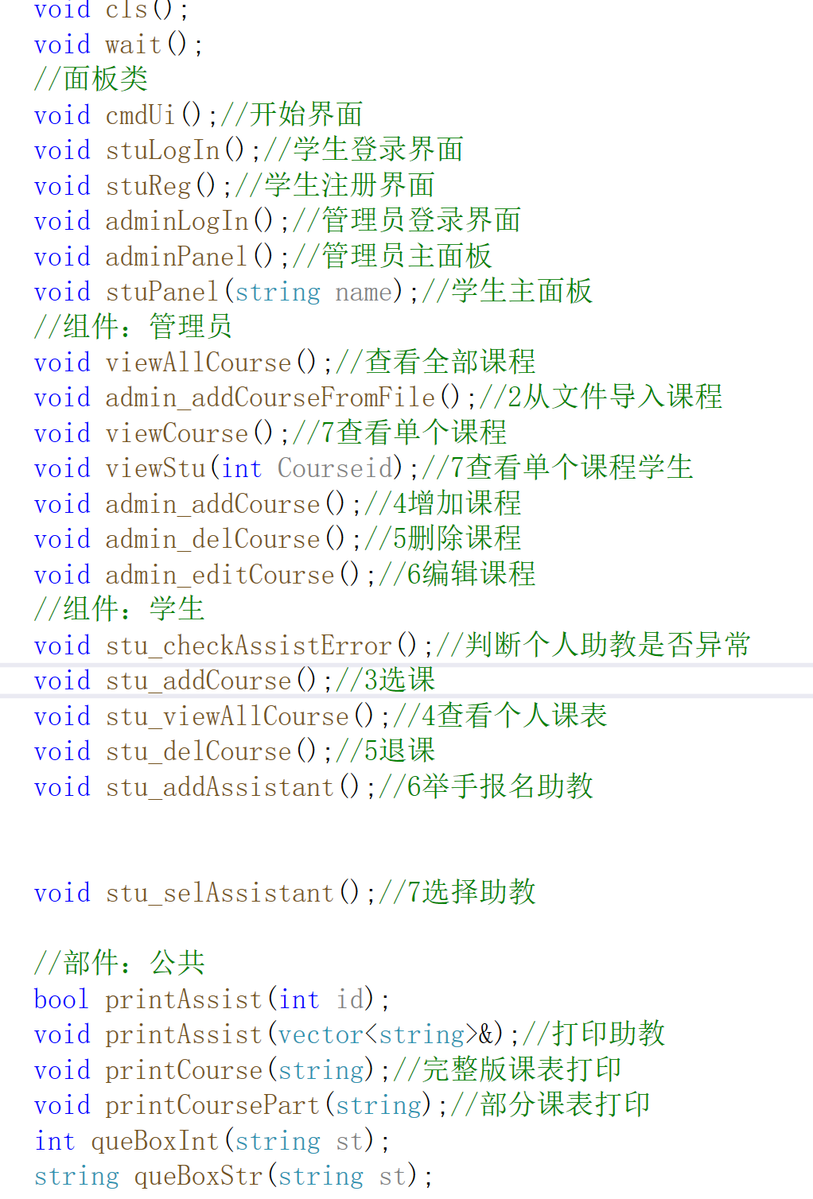
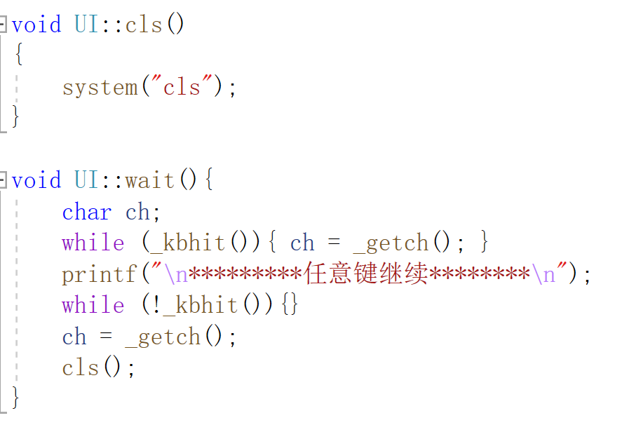
UI层具体函数
特色：任意键继续：

Slide 8
UI层与BLL层通信、交互

Slide 9
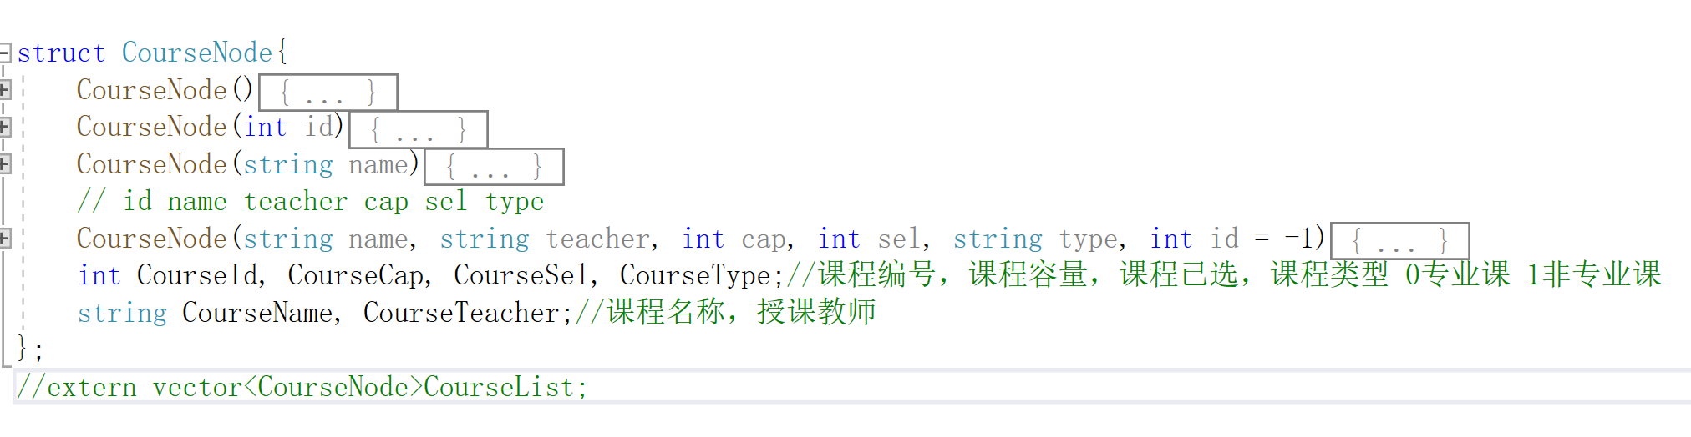
UI层与BLL层之间的通讯:
通过struct打包的实现
举例：名叫CourseNode的结构的传递
这个名叫CourseNode的struct记录了某门课程的所有信息

Slide 10
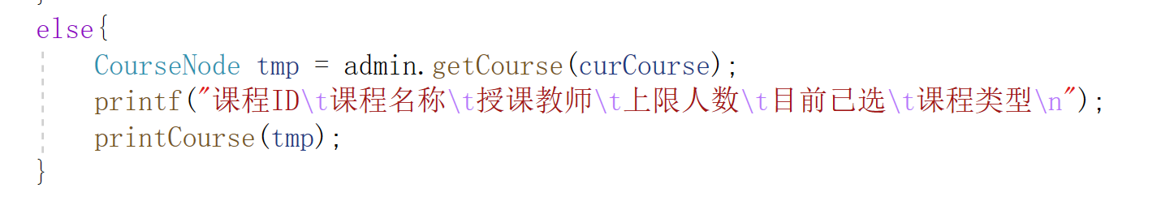
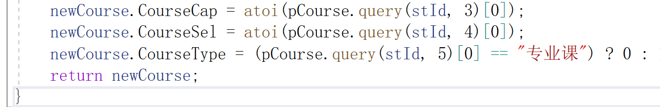


UI层打印某课程
要求获取
CourseNode
返回CourseNode
BLL层读取某课程信息并打包返回

Slide 11
BLL层

Slide 12
BLL层
1.每个用户都是一个类的实例。
2.有两个类，admin和student。
3.这两类提供给UI层接口
4.通过访问DAL层获取数据，通过操作数据实现各功能

Slide 13
BLL层架构
Admin类（管理员操作逻辑）
提供给UI接口
Student类（学生操作逻辑）
提供给UI接口

Slide 14
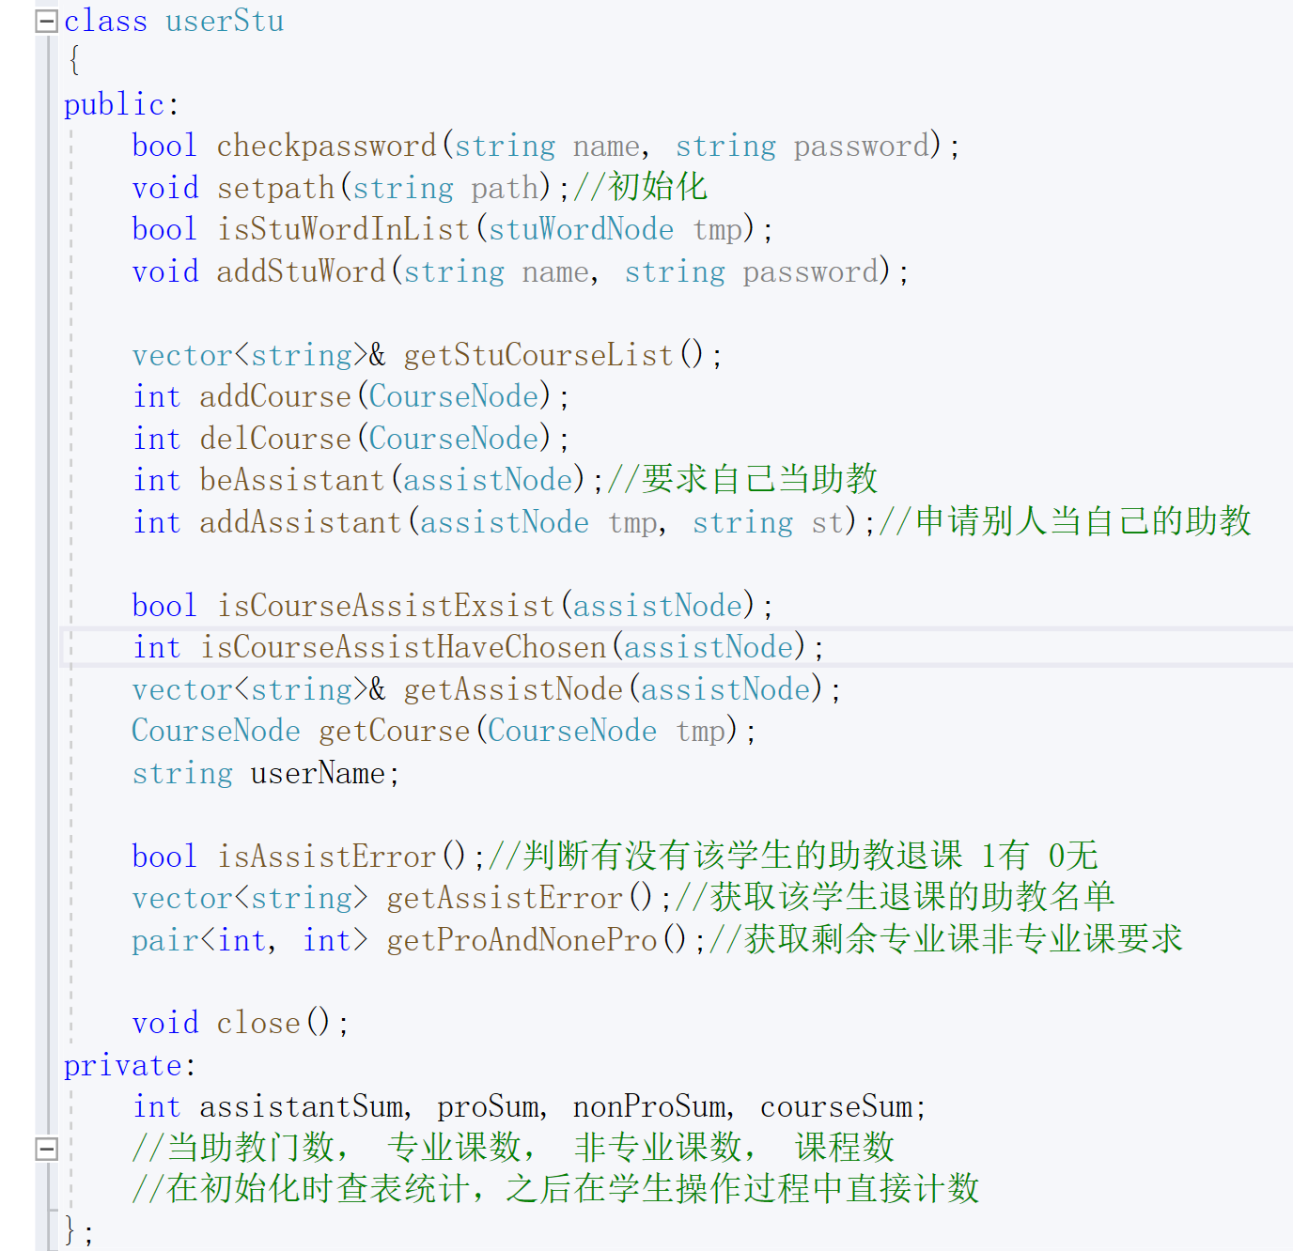
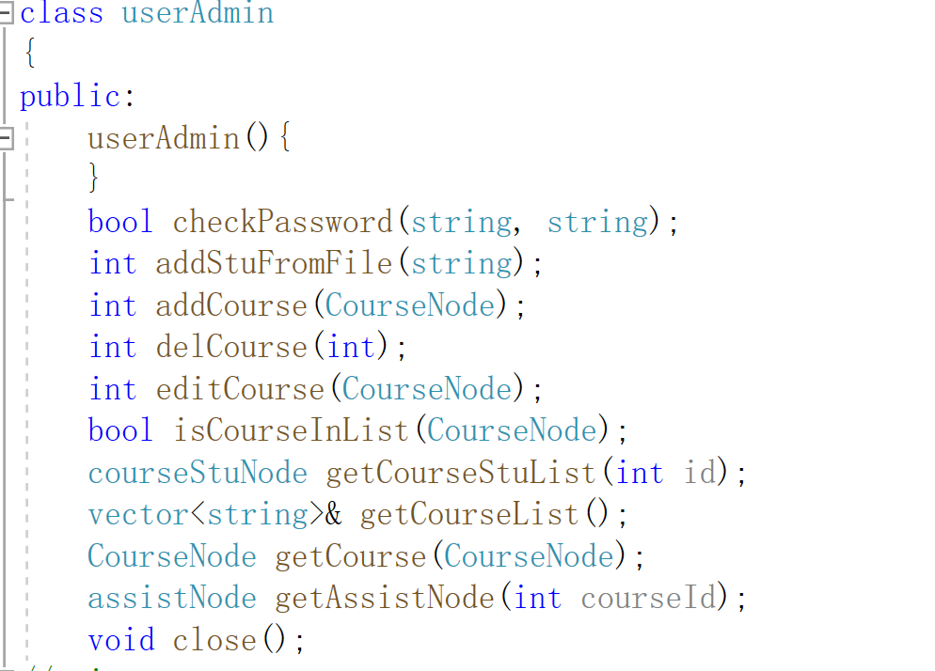
BLL层具体函数
Student类具体函数
Admin类具体函数

Slide 15
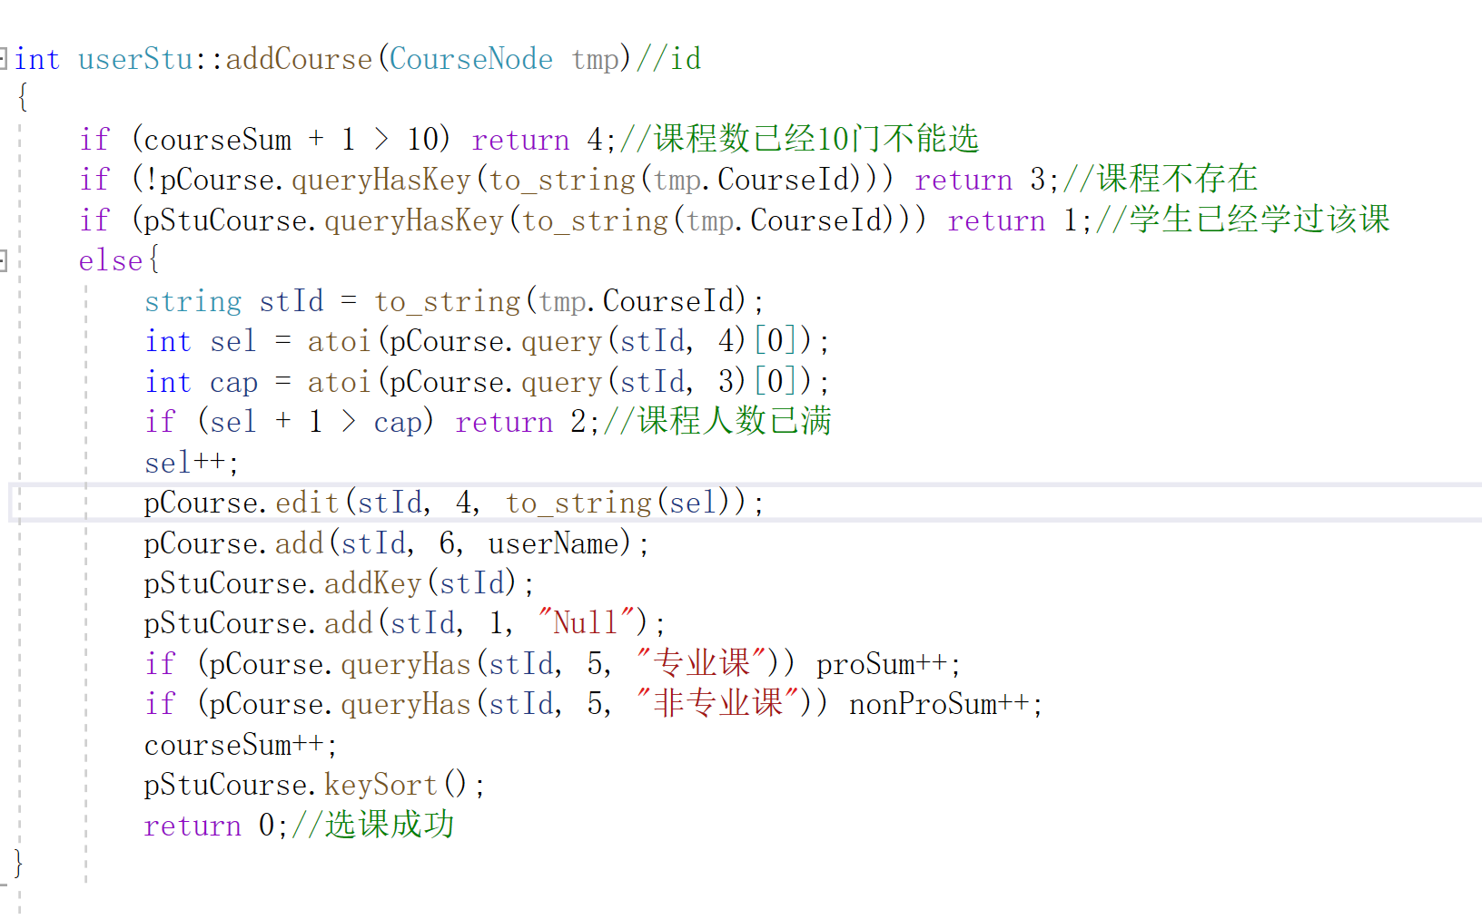
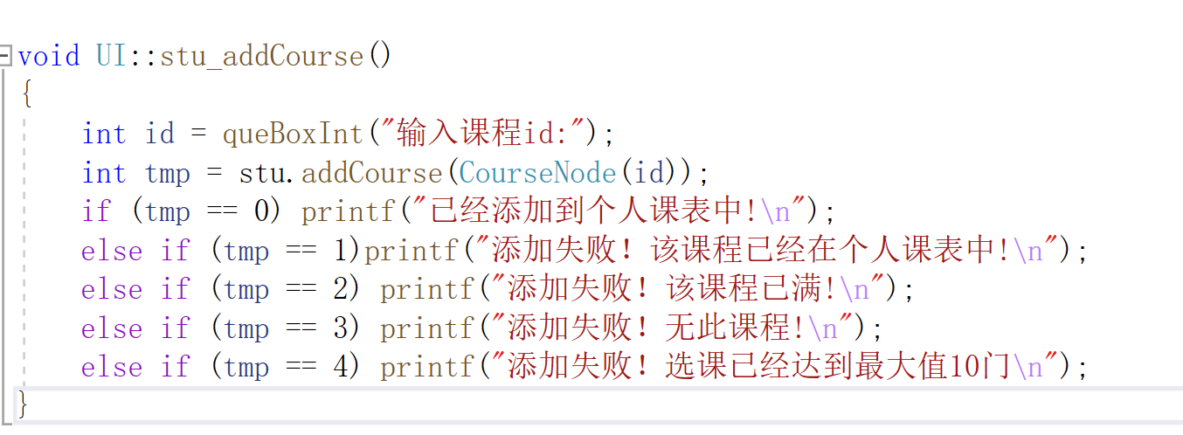
特色1：与UI层交互的 错误信息反馈机制
举例1：学生选课的错误情况
UI层函数根据BLl层函数返回值输出选课各种
情况下的信息
BLL层的学生选课函数会根据选课结果返回不同值

Slide 16
举例2：BLL层的Student类各个函数返回值对应的错误情况
函数名称\返回值 | 0 | 1 | 2 | 3
checkpassword | 错误 | 正确
addCourse | 成功 | 已经选过该课程 | 课程已满 | 选课数量超过10
delCourse | 成功 | 无此课程
addAssistant | 成功 | 无此助教 | 不能选择自己作助教
isCourseAssistHaveChosen | 成功 | 已经选过助教 | 没选这门课
beAssistant | 成功 | 重复报名 | 助教已经2门 | 无此课程
isCourseAssistExsist | 不存在 | 存在

Slide 17
特色2：必修课等计数的实现
必修课等计数不会每次都访问数据库统计，而是单独用一个变量proSum记录，在初始化的时候会访问数据库统计，后面每次增加删除课程的同时更新proSum，不再访问数据库。以此提高效率
初始化
从数据库中统计必修课数量
添加课程
如果添加课为必修课proSum++
删除课程
如果添加课为必修课proSum--

Slide 18
DAL层（特色）

Slide 19
BLL层结构
初始化时文件读取写入表
外存：
文件结构
内存：
表结构
运行时表修改后写入文件

Slide 20
表的抽象（ADEQ类）
具体实现如下：
表的结构如下：
key(关键字) | 属性1 | 属性2 | 属性3
1 |  | A b c（多个值）
2
3
4
1.Graph的行和列通过vector的嵌套实现
2.Graph的某行某列的元素的意义为，某个key下某个属性的值
3.某行某列的元素类型为vector, 因此这个元素可以有多个值，每个值的类型都是string

Slide 21
表的抽象（ADEQ类）
表的功能
添加
添加一个关键字
添加一个属性
删除
删除一个关键字
删除某个关键字的某个属性的值
添加某个关键字下某个属性的值
修改
修改一个关键字
修改某个关键字的某个属性的值
查询
查询某个关键字是否存在
查询某个关键字的某个属性的值
查询某个关键字的某个属性的值是否等于A
根据关键字排序

Slide 22
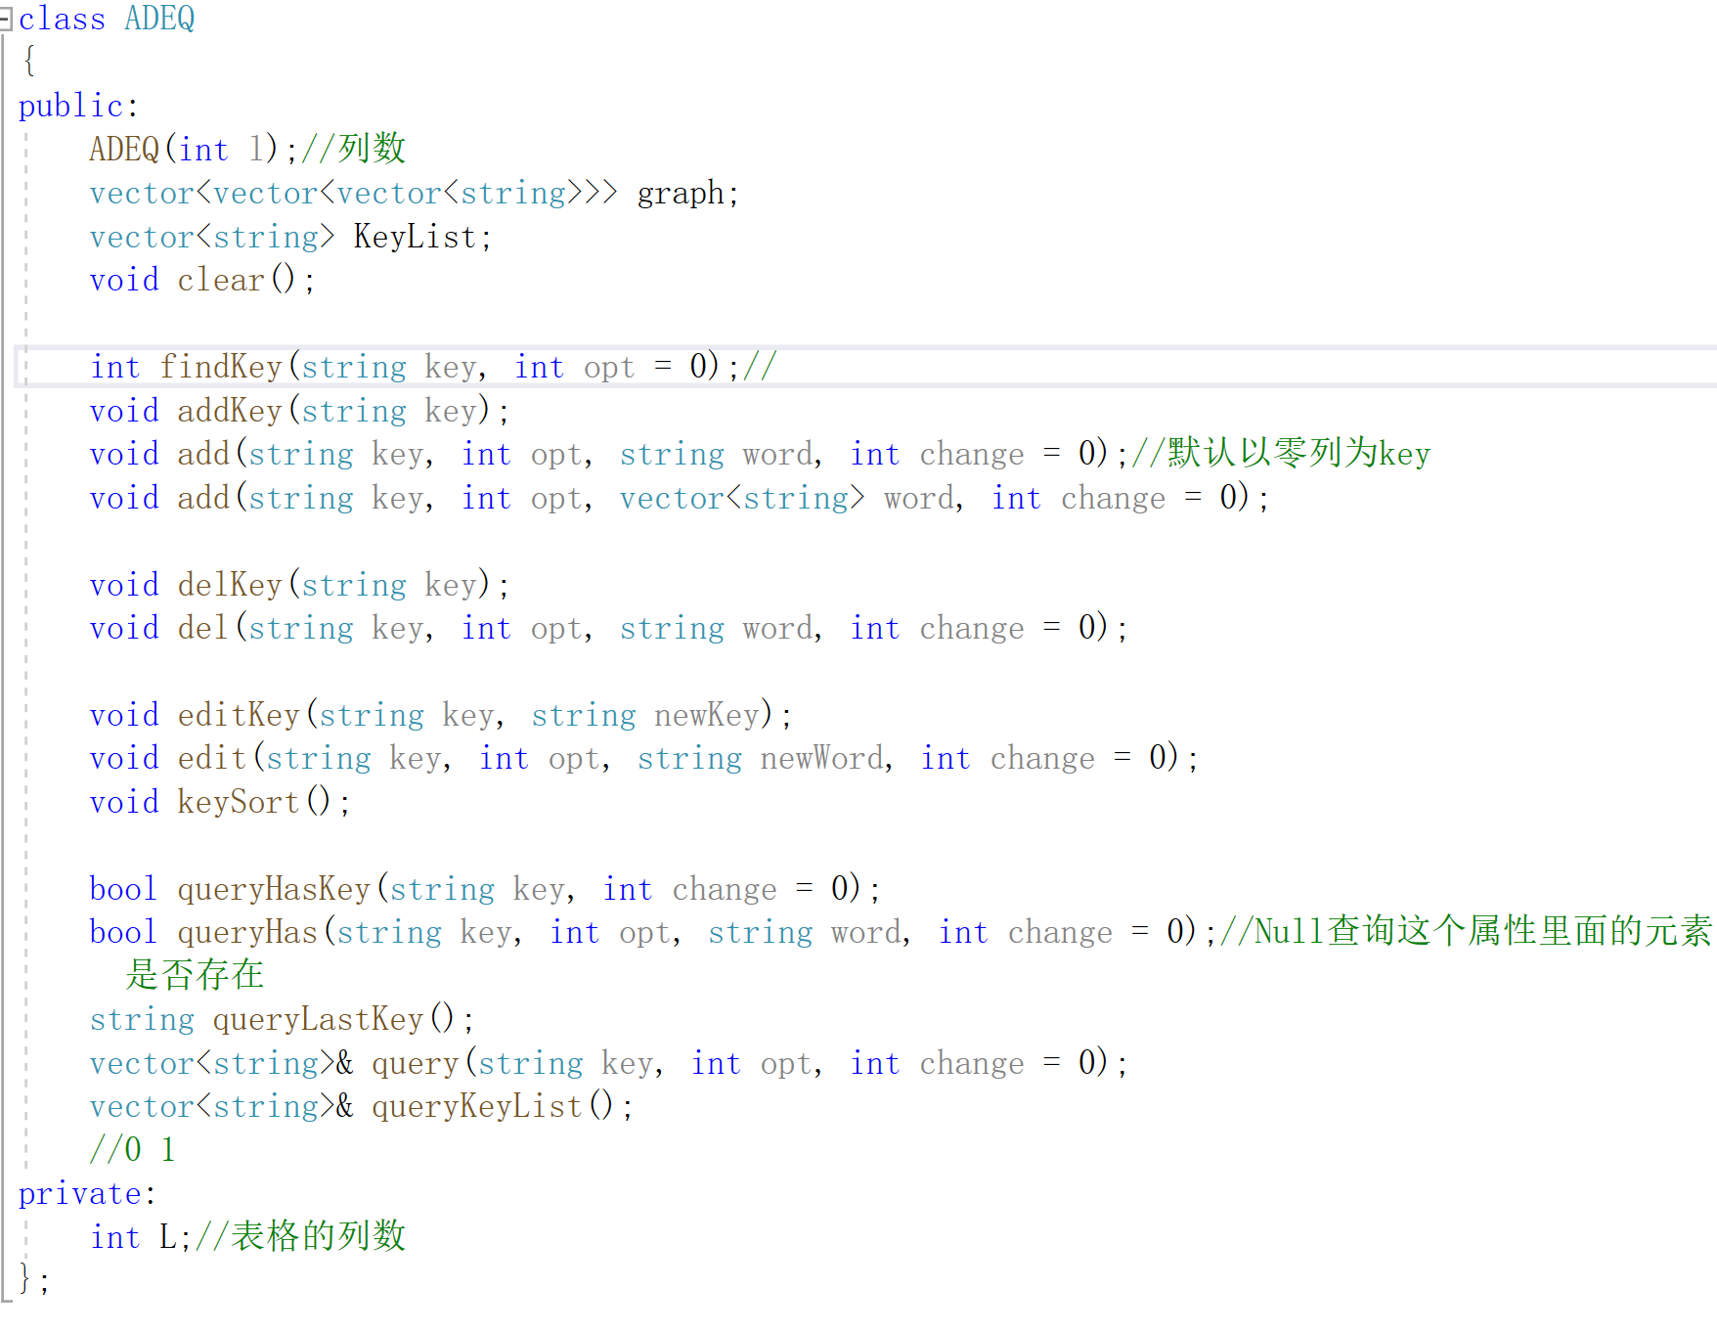
表的抽象实现（ADEQ类）

Slide 23
表的具体（ADEQ类的实例）
本项目中共设计了三张表 如下
1.pCourse 课程信息表：
课程Id（key） | 属性1：课程名称 | 属性2：任课教师 | 属性3：总人数 | 属性4：已选人数 | 属性5：课程类型 | 属性6：选课学生名称 | 属性7：助教名称
1 | 形式与政策 | 王可 | 100 | 1 | 非专业课 | student1 student2 student3 | student2 student3
1.在课程表初始化时会从current_course.txt读取信息建立课程id和前5个属性
接着读取所有student的文件和assistant文件建立第6第7个属性
2.每次修改完表就会将前5 个属性写回current_course.txt 第7个属性写回assistant.txt

Slide 24
表的具体（ADEQ类的实例）
2.pStuCourse 学生课程表：
课程Id（key） | 属性1：选择的助教
1 | student2
2 | Null
1.每个学生都有这一张表
2.在学生登录后会根据学生名称从“学生名称.txt”中读取内容并创建该表
2.每次修改完表就会写回“学生名称.txt”中

Slide 25
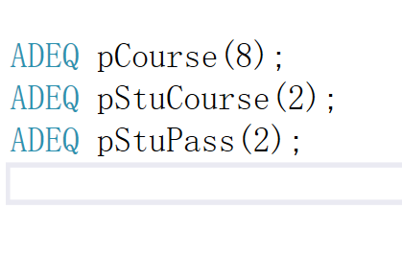
表的具体（ADEQ类的实例）
3.pStuPass 学生名单：
三张表的实例化
学生姓名(key) | 属性1：密码
student1 | 1
student2 | 2
1.初始化时从student.txt读入并创建该表
2.在修改后会写入student.txt

Slide 26
文件操作
有4个类
分别负责current_student.txt student.txt name.txt assistant.txt的读写
并且从文件读入初始化相关表，并将表中信息写入文件

Slide 27
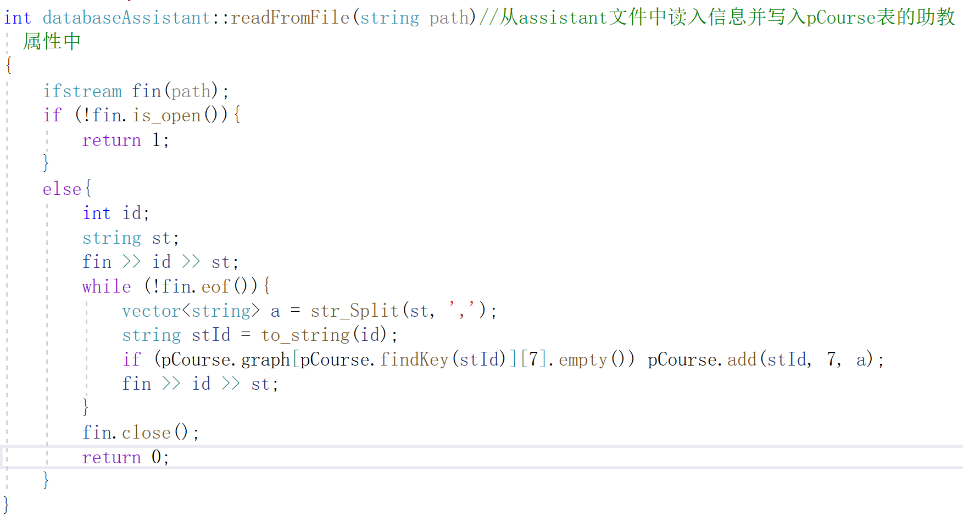
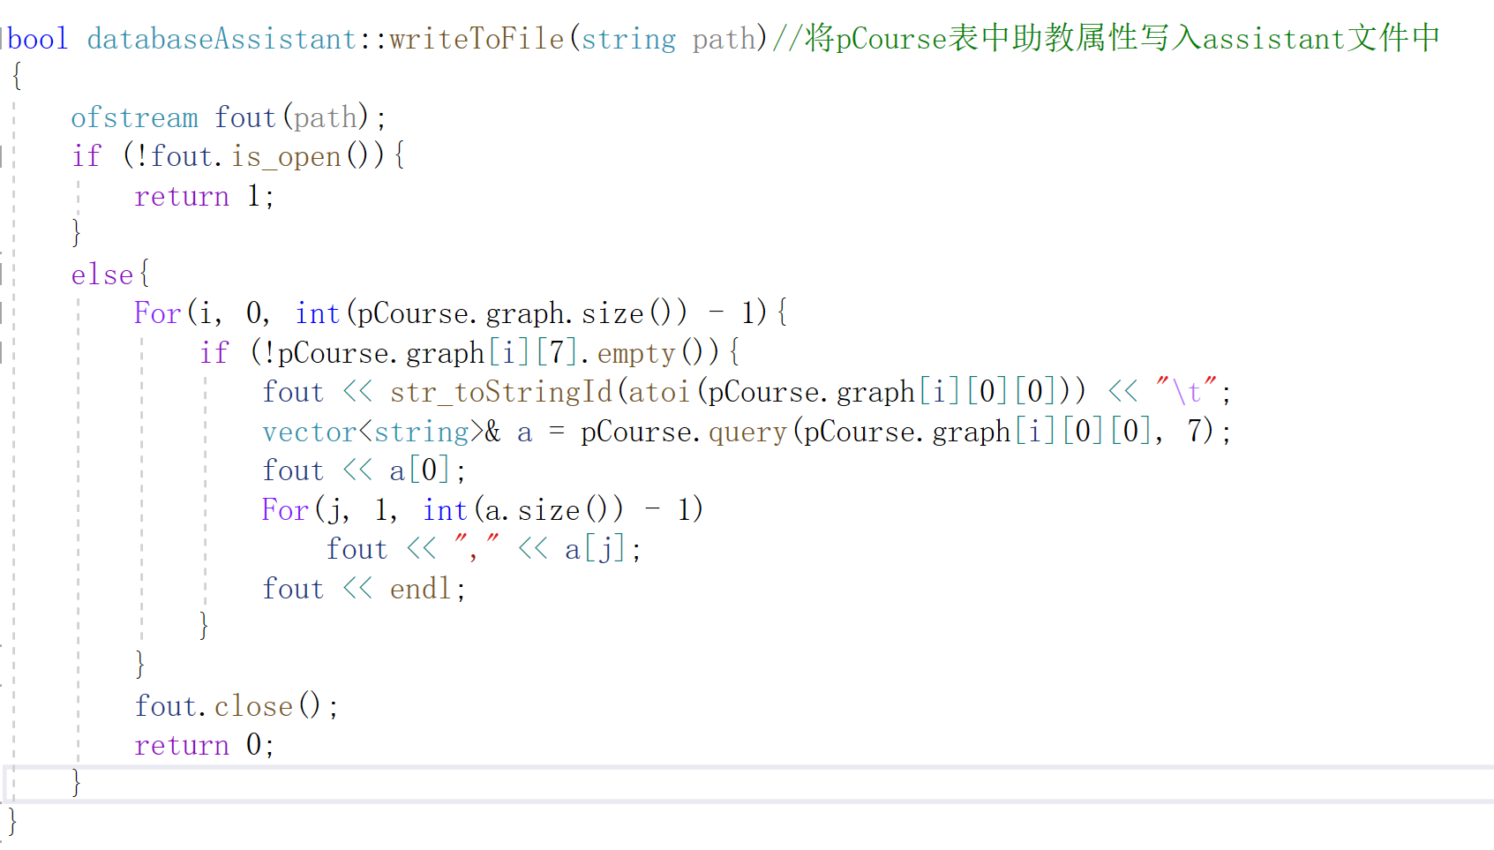
文件操作
文件操作举例：
将pCourse表中助教属性写入assistant.txt文件中：
从assistant文件中读入信息并写入pCourse表的助教属性中

Slide 28
BLL层与DAL层通信、交互 &算法举例

Slide 29
表与BLL层的通信和交互
举例:名为student1的学生删除一门课，（该课id为1） 的部分过程
pCourse在BLL层
查询表pCourse（课程信息表） 关键字”1”：是否存在
查询表pStuCourse （学生课表）关键字”1”：是否存在
可以删除
删除pCourse关键字为“1”的属性6（选课学生）中的值“student1”
存在
存在
不存在
不存在
判断操作在BLL层
返回错误信息2：课程不存在
返回错误信息1：未选择1课程，不能删除

Slide 30
拓展功能
1.输入非法的判断
2.人性化的输入提示
3.学生选课、退课多选
4.查看某一门课程特定助教名单下的学生名单，在学生个人课表下显示（实现思路：新建一张表 key为助教名字+课程编号）
5.输入密码隐藏显示
6.随意关闭窗口（实验版）
7.任意键等待
8.回车键直接退出
…

Slide 31
结束

